Slide 1
Non-Standard-Datenbanken und Data Mining
Semistrukturierte Datenbanken und Volltextindizierung
Prof. Dr. Ralf Möller
Universität zu Lübeck
Institut für Informationssysteme

Slide 2
Beispiel für ein Dokument
<bib>
<book> <publisher> Addison-Wesley </publisher>
<author> Serge Abiteboul </author>
<author> <first-name> Rick </first-name>
<last-name> Hull </last-name>
</author>
<author> Victor Vianu </author>
<title> Foundations of Databases </title>
<year> 1995 </year>
</book>
<book price=“55”>
<publisher> Freeman </publisher>
<author> Jeffrey D. Ullman </author>
<title> Principles of Database and Knowledge Base Systems </title>
<year> 1998 </year>
</book>
</bib>

Slide 3


Semistrukturierte Datenbanken: Überblick
Datenspezifikationssprache XML
  Gedacht zur Datenkommunikation
  und –integration
  Begriff des XML-“Dokuments“
  Strukturprüfung möglich
  (DTD, XML-Schema)
  Repräsentation von XML-Daten
  in SQL möglich?
Anfragesprache XPath
  W3C-Standard: http://www.w3.org/TR/xpath (11/99)
  Übersetzung nach SQL möglich?
  Einige Aspekte der optimierten Anfragebeantwortung

Slide 4
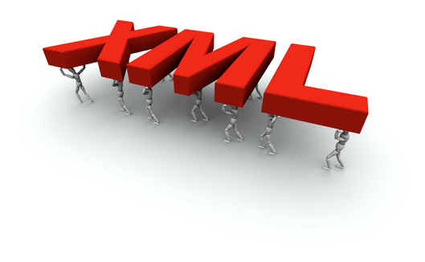
Acknowledgment: XPath-Präsentationen basieren auf Darstellungen von Dan Suciu,
Univ. Washington
http://www.cs.washington.edu/homes/suciu/COURSES/590DS

Slide 5
Datenmodell für XPath
Wurzel
Ausführungs-
anweisung
Kommentar
bib
Das Wurzelelement
book
book
price='55'
publisher
author
. . . .
Addison-Wesley
Serge Abiteboul

Slide 6
Datenmodell für XPath: Duale Sicht
Wurzel
bib
Ausführungs-
anweisung
Kommentar
Das Wurzelelement
book
book
publisher
author
price
. . . .
'55'
text
text
Addison-Wesley
Serge Abiteboul

Slide 7
Dokumenttypdefinitionen (DTDs)
Beschreibung von akzeptierten Strukturen (optional)
Kontextfreie Grammatik
Siehe auch XML-Schema
(ausdrucksmächtiger als DTDs,
z.B. Minimal- und Maximalangaben von Nachfolgern)
  <!ELEMENT paper (title, author*, year?)>
  <!ELEMENT author (firstName, lastName)>
https://www.w3.org/QA/2002/04/valid-dtd-list.html

Slide 8
XPath: Einfache Ausdrücke
/bib/book/year
Ergebnis: <year> 1995 </year>
<year> 1998 </year>
/bib/paper/year
Ergebnis: empty (keine Papiere in der bib)

Slide 9
XPath: Hülloperator //
//author
Ergebnis:<author> Serge Abiteboul </author>
<author> <first-name> Rick </first-name>
<last-name> Hull </last-name>
</author>
<author> Victor Vianu </author>
<author> Jeffrey D. Ullman </author>
/bib//first-name
Ergebnis: <first-name> Rick </first-name>

Slide 10
XPath: Platzhalter
//author/*
Ergebnis: <first-name> Rick </first-name>
<last-name> Hull </last-name>
* passt auf jedes Element

Slide 11
XPath: Attributknoten
/bib/book/@price
Ergebnis: '55'
@price steht für eine Referenz auf den Attributwert

Slide 12
XPath: Qualifizierung
/bib/book/author[first-name]
Ergebnis: <author> <first-name> Rick </first-name>
<last-name> Hull </last-name>
</author>

Slide 13
XPath: Funktionen
/bib/book/author/text()
Ergebnis: Serge Abiteboul
Victor Vianu
Jeffrey D. Ullman
Rick Hull tritt nicht auf, da firstname, lastname vorhanden
/bib/book/*[name() != author]
Zugriff auf Namen eines Knotens mittels Funktion name()

Slide 14
XPath: Weitere Qualifizierungen
/bib/book/author[firstname][address[//zip][city]]/lastname
Ergebnis: <lastname> … </lastname>
<lastname> … </lastname>

Slide 15
XPath: Weitere Qualifizierungen
/bib/book[@price < '60']
/bib/book[author/@age < '25']
/bib/book[author/text()]

Slide 16
XPath: Zusammenfassung
bib passt auf ein bib Element
* passt auf beliebiges Element
/ passt auf das root Element
/bib passt auf bib Element unter root
bib/paper passt auf paper in bib
bib//paper passt auf paper in bib, in jeder Tiefe
//paper passt auf paper in jeder Tiefe
paper|book passt auf paper oder book
@price passt auf price Attribut
bib/book/@price passt auf price Attribute in book, in bib
bib/book/[@price<'55']/author/lastname passt auf …

Slide 17

Semistrukturierte Datenbanken
XML-Dokumentstruktur
XPath-Anfragesprache
Volltextindizierung
XPath Implementierung
Im nächsten Teil werden wir uns die letzten 2 Themen erarbeiten

Slide 18
Unser Beispieldokument noch einmal
<bib>
<book> <publisher> Addison-Wesley </publisher>
<author> Serge Abiteboul </author>
<author> <first-name> Rick </first-name>
<last-name> Hull </last-name>
</author>
<author> Victor Vianu </author>
<title> Foundations of Databases </title>
<year> 1995 </year>
</book>
<book price=“55”>
<publisher> Freeman </publisher>
<author> Jeffrey D. Ullman </author>
<title> Principles of Database and Knowledge Base Systems </title>
<year> 1998 </year>
</book>
</bib>

Slide 19
Speicher- und Zugriffstechniken für XML
Verwendung bestehender Techniken
  Abbildung auf relationale Datenbanken
    Verwendung des physischen Datenmodells
    Verwendung der Zugriffsoperatoren und deren Optimierungstechniken
  Abbildung des XML-Datenmodells auf relationale Schemata notwendig
Entwicklung neuer Techniken
  Neues physisches Datenmodell
Notes:
Say we will talk about relational only
A full version of these slides is available at

Slide 20
XML-Daten in Relationalen Datenbanken
Verwendung eines generischen Schemas
    D. Florescu, D. Kossmann, Storing and Querying XML Data using an RDBMS,
    Bulletin of the Technical Committee on Data Engineering, 22(3):27-34, September 1999.
Verwendung von DTDs zur Herleitung eines Schemas
      J. Shanmugasundaram, K. Tufte, C. Zhang, H. Gang, DJ. DeWitt, and JF. Naughton
      Relational databases for querying xml documents: Limitations and opportunities.
      Proceedings of the 25th International Conference on Very Large Data Bases, 1999.
  Herleitung eines Schemas aus gegebenen Daten
        A. Deutsch, M. Fernandez, D. Suciu, Storing semistructured data with STORED,
        ACM SIGMOD Record 28 (2), 431-442, 1999.
Verwendung einer sog. Pfad-Relation
        M. Yoshikawa, T. Amagasa, S. Takeyuki, S. Uemura,
        XRel: A Path-Based Approach to Storage and Retrieval of XML Documents
        using Relational Databases, ACM TOIT Volume 1 (1), 110-141, 2001.

Slide 21
Generisches Schema: Ternäre Relation
Ref( Source, Label, Dest )
Val( Node, Value )
Ref
&o1
paper
&o2
year
Val
title
author
author
&o3
&o4
&o5
&o6
“The Calculus”
“…”
“…”
“1986”
[Florescu, Kossman, 1999]

Slide 22

XML in ternären Relationen: Aufgabe
Ref( Source, Label, Dest )
Val( Node, Value )
Schema für SQL:
XPath:
SQL:
/paper[year='1986']/author

Slide 23
Generisches Schema: Ternäre Relation?
In der Praxis werden mehrere Tabellen benötigt:
  Sonst Tabellen zu groß
  Sonst Datentypen nicht unterstützt
RefTag1( Source, Dest )
RefTag2( Source, Dest )
…
IntVal( Node, IntVal )
RealVal( Node, RealVal )
…
Quintessenz:
Abbildung auf SQL
nicht trivial

Slide 24
DTDs zur Herleitung eines Schemas
DTD (Kontextfreie Grammatik)
Relationales Schema:
  <!ELEMENT paper (title, author*, year?)>
  <!ELEMENT author (firstName, lastName)>
Paper( PID, Title, Year )
PaperAuthor( PID, AID)
Author( AID, FirstName, LastName )
[Shanmugasundaram et al. 1999 siehe oben]
Siehe auch: V. Christophides, S. Abiteboul, S. Cluet, M. Scholl,
From structured documents to novel query facilities,
ACM SIGMOD Record 23 (2), 313-324, 1994

Slide 25
Aus DTD hergeleitetes Schema: Aufgabe
Paper( PID, Title, Year )
PaperAuthor( PID, AID )
Author( AID, FirstName, LastName )
Schema für SQL:
XPath:
SQL:
/paper[year='1986']/author

Slide 26
Aus Daten hergeleitetes Schema
(Große) XML Dokumente
Kein Schema bzw. DTD
Problem: Finde ein “gutes” relationales Schema
NB: Selbst wenn DTD gegeben ist, kann die Ausdrucksstärke zu gering sein:
  Z.B. wenn eine Person 1-3 Telefonnummer hat, steht trotzdem: phone*
[Deutsch, Fernandez, Suciu 1999]

Slide 27
Aus Daten hergeleitetes Schema
paper
paper
Paper1
paper
paper
author
title
year
title
author
author
author
author
title
title
fn
ln
fn
ln
fn
ln
fn
ln
Paper2

Slide 28
Aus Daten hergeleitetes Schema: Aufgabe
Paper1(author, fn1, ln1, fn2, ln2, title, year )
Paper2( author, title )
Schema für SQL:
XPath:
SQL:
/paper[year='1986']/author

Slide 29
Pfad-Relations-Methode
Speicherung von Pfaden als Zeichenketten
Xpath-Ausdrücke werden durch SQL like umgesetzt (vgl. auch contains)
Das Prozentzeichen '%' steht für eine beliebige Zeichenkette mit 0 oder mehr Zeichen
  SELECT * FROM Versicherungsnehmer
  WHERE Ort LIKE '%alt%';
Der Unterstrich '_' steht für ein beliebiges einzelnes Zeichen, das an der betreffenden Stelle vorkommen soll.
[M. Yoshikawa, T.Amagasa, T.Shimura, S.Uemura 2001]

Slide 30
Pfad-Relations-Methode
Path
pathID | Pathexpr
1 | /bib
2 | /bib/paper
3 | /bib/paper/author
4 | /bib/paper/title
5 | /bib/paper/year
6 | /bib/book/author
7 | /bib/book/title
8 | /bib/book/publisher
Ein Eintrag für jeden vorkommenden Pfad
Annahme: Nicht zu viele verschiedene Pfadbezeichner notwendig

Slide 31
Pfad-Relations-Methode
Element
NodeID | pathID | ParentID
1 | 1 | -
2 | 2 | 1
3 | 3 | 2
4 | 3 | 2
5 | 3 | 2
6 | 3 | 2
7 | 4 | 2
8 | 2 | 1
. . .
Eine Eintrag für jeden Knoten in der Datenbasis
Recht große Tabelle (Baum der Höhe h hat max. 2^{h} Blätter)

Slide 32
Pfad-Relations-Methode
Val
text()
NodeID | Val
3 | Smith
4 | Vance
5 | Tim
6 | Wallace
7 | The Best Cooking Book Ever
6 | 3
7 | 4
8 | 2
. . .
Ein Eintrag für jedes Blatt in der Datenbasis
und jedes Attribut
Recht große Tabelle

Slide 33
Pfad-Relations-Methode: Aufgabe
Schema wie oben vereinbart
XPath:
SQL:
/bib/paper[year='1986']//figure

Slide 34
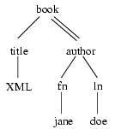
XPath vs. XQuery
13 Navigationsmöglichkeiten in XPath:
nicht nur Nachfolger
XQuery: Nicht nur Pfad-,
sondern Zweig-basierte Anfragen:
Finde das Publikationsjahr aller Bücher
über “XML” geschrieben von “Jane Doe”.

Slide 35
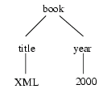
Frühere Ansätze
Basierend auf binären Joins [Zhang 01, Al-Khalifa 02].
Umfassende SQL-Optimierung nötig
  Zwischenresultate können groß sein
  SQL-Maschinen überfordert
Join mit
Values-Tabelle
- ((book ⋈ title) ⋈ XML) ⋈ (year ⋈ 2000)
(((book ⋈ year) ⋈ 2000) ⋈ title) ⋈ XML
Viele andere Möglichkeiten…
[Zhang 01] C. Zhang, J. Naughton, D. DeWitt, Q. Luo, G. Lohman, On Supporting Containment Queries in Relational Database Management Systems, In SIGMOD 2001, pp. 425-436, 2001
[Al-Khalifa 02] Shurug Al-khalifa, Jignesh M. Patel, H. V. Jagadish, Divesh Srivastava, Nick Koudas & Yuqing Wu. Structural joins: A Primitive for Efficient XML Query Pattern Matching. In Proc. ICDE, pages 141–152, 2002

Slide 36
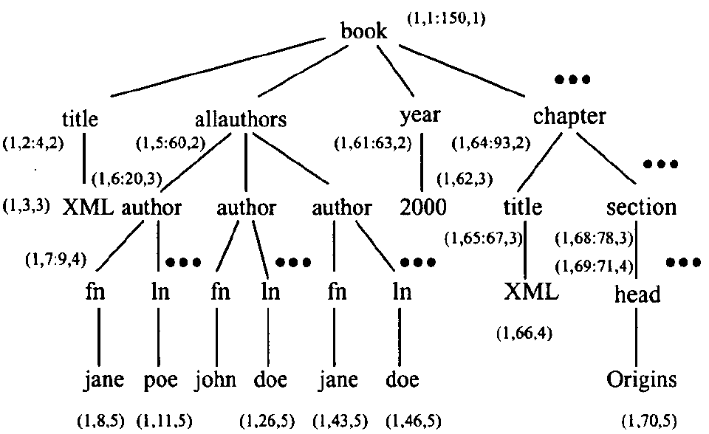
Binäre strukturelle Joins
author
fn
ln
jane
doe
Query
Document
Decomposition
author-fn
3
author-ln
3
fn-jane
2
ln-doe
2

Slide 37
BLAS: An Efficient XPath Processing System
Bi-LAbeling based XPath processing System
  D-Beschriftung
    <Start, End, Ebene> (minimale Angaben)
    Aufbau eines B-Baums zur Unterstützung von
    Vorgänger/Nachfolger-Anfragen
  P-Beschriftung
    basiert auf XPRESS → eine XML Datenkompressionstechnik, die eine arithmetische Kodierung für Pfadbezeichner verwendet
  Anfragebeantwortung über komprimierten Dokumenten unter Verwendung der D- und P-Beschriftungen
J.-K. Min, M.-J. Park, and C.-W. Chung. XPRESS: A queryable compression for XML data. In Proceedings of SIGMOD, 2003.
BLAS: An efficient XPath processing system, Y. Chen, S.B. Davidson, Y. Zheng,
In Proceedings SIGMOD '04 Proceedings of the 2004 ACM SIGMOD
International Conference on Management of data, 47-58, 2004

Slide 38
D-Beschriftung: Dynamische Intervallkodierung
books
...
Beschriftung
<Start, Ende, Ebene>
kann verwendet werden, um Vorgänger-Nachfolger-Beziehungen in einem Baum zu entdecken
(1, 20000, 1)
book
(6, 1200, 2)
(10,80,3)
(81, 250,3)
title
section
...
“The lord of the rings …”
section
(100, 200,4)
title
“Locating middle-earth”
...
title
figure
“A hall fit for a king”
description
“King Theoden's
golden hall”
D. DeHaan, D. Toman, M. Consens, and M.T. Ozsu. A comprehensive XQuery to SQL translation using dynamic interval encoding. In Proceedings of SIGMOD, 2001
J. Celko. Trees, Databases and SQL. DBMS, 7(10):48–57, 1994

Slide 39
D-Beschriftungen
Intervalle zur Nachfolgeranzeige: <Start, Ende, Ebene>
Tripel <d₁,d₂,d₃> wird für jeden XML-Knoten n vergeben (n.d₁ ≤ n.d₂)
  m ist Nachfolger von n gdw. n.d₁ < m.d₁ und m.d₂ < n.d₂
  m ist Kind von n gdw.
  m ist Nachfolger von n und n.d₃+1 = m.d₃
Verwendung mit
Tag-basierter
SQL-Tabellen-
repräsentation

Slide 40
XB-Tree: Nachfolger und Vorgängernavigation
Verwendung von Indexen zur Effizienzsteigerung
XB-Bäume sind wie B-Bäume
  Interne Knoten haben die Form [L:R], sortiert nach L
  Eltern-Intervall enthält Kinder-Intervalle
(10,45) Finde Vorgänger
(10,45) Finde Nachfolger
( )
( )
Vergleiche hierzu: An Evaluation of XML Indexes for Structural Join,
H. Li. M.L. Lee. W. Hsu. Ch. Chen, SIGMODRecord, 33(3), Sept. 2004

Slide 41
Zugriff über B-Baum: Clustered Index
Blattknoten sind normalerweise nicht in sequentieller Reihenfolge auf der Festplatte gespeichert
Dieses muss explizit angefordert werden
(→ clustered index)
Ning Zhang, Varun Kacholia & M. Tamer Özsu. A Succinct Physical Storage Scheme for Efficient Evaluation of Path Queries in XML. In Proc. ICDE, pages 54–63, 2004
R. Bayer and E. M. McCreight, Organization and Maintenance of Large Ordered Indexes, Acta Informatica, vol. 1, no. 3, 1972

Slide 42
Ein Beispieldokument
<proteinDatabase>
<proteinEntry>
<protein>
<Name> cytochrome c</name>
<classification>
<superfamily>cytochrome c</superfamily>
</classification>…
</protein>
<reference>
<refinfo title=“The human somatic cytochrome c gene”>
<authors>
<author>Evans, M.J.</author>…
</authors>
<year>2001</year>
…
</refinfo>
…
</reference>
…
</proteinEntry>
…
</proteinDatabase>

Slide 43
Graphische Darstellung eines kleinen Teils
proteinDatabase
proteinEntry
protein
reference
superfamily
refinfo
“ cytochrome c”
author
year
“ Evans, M.J.”
@title
“2001“
“ The human... ”

Slide 44
Beispiel
XML-Dokument
Anfrage: //proteinDatabase//refinfo/@title
proteinDatabase
Suche alle Knoten
proteinDatabase und refinfo
proteinEntry
protein
reference
Seien proteinDatabase und refinfo zwei Relationen, die die jeweiligen Knoten repräsentieren, dann D-join ausführen
superfamily
refinfo
“cytochrome c”
year
@title
author
“2001”
“Evans, M.J.”
“ The human... ”
select refinfo.title
from proteinDatabase pDB, refinfo
where pDB.start < refinfo.start and
refinfo.end < pDB.end
Ergebnis

Slide 45
P-Beschriftungen
Kind-Navigation sollte ebenfalls effizient implementiert werden
  Beispiel
  /proteinDatabase/proteinEntry/protein/name
Bisher: Extrem viele Joins bei naiver SQL-Codierung
Aufgabe: Verbesserung der “/”-Auswertung für Pfade
Fokus auf Suffix-Pfadanfragen:
  Beispiel: //protein/name

Slide 46
Definitionen / Notation
Die Auswertung eines Pfadausdrucks P (geschrieben [P]) gibt eine Sequenz (Menge) von Knoten in einem XML-Baum T zurück, die über P von der Wurzel des Baums T erreichbar sind.
Pfadausdruck, Pfad und Anfrage werden synonym verwendet
P ⊑ Q gdw. [P] ⊆ [Q] (Enthaltensein, Containment)
Disjoint(P, Q) gdw. [P] ∩ [Q] = ∅ (Disjunktheit)

Slide 47
Definitionen (Forts.)
Suffix-Pfadausdruck: Ein Pfadausdruck P mit einer Folge von Kind-Schritten /, ggf. mit einem Nachfolger-Schritt // am Anfang
Beispiele:
  //protein/name
  /proteinDatabase/proteinEntry/protein/name
SP(n) : der eindeutige einfache Pfad P von der Wurzel bis zum Knoten n im XML Baum(SP = source path)
Die Auswertung eines Suffix-Pfadausdrucks Q ist die Bestimmung aller Knoten n, so dass SP(n) ⊑ Q

Slide 48
P-Beschriftungen
Weise jedem Knoten n eine Zahl p zu und jedem Suffix-Pfad ein Intervall [p₁,p₂], so dass für Suffix-Pfade Q₁ und Q₂ gilt:
  Q₁ ⊑ Q₂ (Q₁ in Q₂ enthalten)
  falls Q₂.p₁ ≤ Q₁.p₁ und Q₁.p₂ ≤ Q₂.p₂
Ein Knoten n ist in einem Suffix-Pfad Q enthalten
falls Q.p₁ ≤ SP(n).p₁ ≤ Q.p₂
Sei Q ein Suffix-Pfad, dann gilt
[Q] = {n | Q.p₁ ≤ n.p ≤ Q.p₂} wobei n.p=SP(n).p₁

Slide 49
P-Beschriftungen
n verschiedene Tags t
h
t
t
t
t
p=1
p-𝛥
p
p+𝛥
p=max =: m
m ≥ (n+1)^{h}

Slide 50
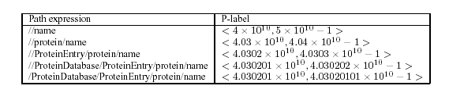
P-Beschriftung Beispiel
Annahme: Längster Pfad: h=6
Sei die Maxanzahl n der Auszeichner (Tags) auf 99 festgelegt
Wähle maximalen p-Wert m = 100⁶ = 10¹²
(wir wollen, dass m ≥ (n+1)^{h} )
Jedem Auszeichner (Tag) wird ein Bereich r zugewiesen:
r_{i} = 0.01= 1/(99+1)
P-Beschriftung für jeden Suffix-Pfad bestimmen
Beispiel P = /ProteinDatabase/ProteinEntry/protein/name
Ordnung der Tags für Partitionierung wie in P)

Slide 51
P-Beschriftungen (Beispiel)
Anfrage: //protein/name
m=10¹²
99 Auszeichner
r_{i} = 0.01
/protein/name
...
4.03*10¹⁰
4.0301*10¹⁰
4.04*10¹⁰
//proteinDatabase/name
/name
//proteinEntry/name
//protein/name
...
4*10¹⁰
4.01*10¹⁰
4.02*10¹⁰
4.03*10¹⁰
4.04*10¹⁰
5*10¹⁰
//protein
Database
//protein
Entry
//protein
/
//name
...
0
10¹⁰
2*10¹⁰
3*10¹⁰
4*10¹⁰
5*10¹⁰
10¹²

Slide 52
Zum Nachvollziehen zuhause:
  Seien n Auszeichner gegeben (t₁,t₂,….,t_{n}).
  Weise “/” einen Wert r₀ und jedem Auszeichner t_{i} einen Wert r_{i} zu, so dass r₀+r₁+r₂+…….+r_{n} = 1.
  Setze r_{i} = 1/(n+1).
  Definiere den Wertebereich der Zahlen in P-Beschriftungen als Integer in [0, m-1], m wird gewählt, so dass m ≥ (n+1)^{h} , wobei h der längste Pfad im XML-Baum ist
  P-Beschriftung wie folgt:
    Pfad // ist ein Intervall (P-label) von <0, m-1> zugeordnet
    Partitionierung des Intervalls <0, m-1> in der Ordnung der Auszeichnungen proportional zum Abschnitt r_{i} von t_{i}, für jeden Pfad //t_{i} und jeden Abschnitt des Kind-Nachfolgers r₀.
    Wir allozieren das Intervall <0, m*r₀ -1> für “/” und <p_{i}, p_{i+1}> für jedes t_{i}, so dass (p_{i+1} - p_{i})/m=r_{i} und p₁/m = r₀

Slide 53
Zweiganfragen (TWIG-Patterns)
Beispielanfrage (ähnlich zu vorigen Daten, beachte aber //)
proteinDatabase
proteinEntry
protein
reference
//
superfamily
refinfo
“cytochrome c”
//
year
@title
author
“2001”
“Evans, M.J.”
“ The human... ”

Slide 54
Ein Beispiel
    Aufspaltung (D-Eliminierung):
      Rekursiver Selbstaufruf; Unterprozedur Verzweigungselimination (B-Eliminierung)
p//q → p and //q
Q1
proteinDatabase
proteinEntry
Tiefensuche
protein
reference
Spalte p//q in p and //q
Q2
//
refinfo
Eliminiere Verzweigung falls vorhanden, sonst evaluiere Q mit P-Beschriftungen
superfamily
year
“cytochrome c”
@title
“2001”
Join für Zwischenresultate unter Verwendung der D-Beschriftungen
Q3
author
//
“Evans, M.J.”

Slide 55
Ein Beispiel
Verzweigungselimination (B-Eliminierung)
p[q1,q2….qi]/r → p, //q1, //q2,…..,//qi, //r
Q1
Q4
proteinDatabase
proteinDatabase
proteinEntry
proteinEntry
Q5
Q6
protein
//
//
reference
protein
reference
refinfo
refinfo
@title
year
year
@title
“2001”
“2001”

Slide 56
Ein Beispiel
Verzweigungselimination
Q4
proteinDatabase
proteinEntry
Q5
//
Q7
//
reference
protein
refinfo
Q8
Q9
//
//
year
@title
“2001”

Slide 57
BLAS Architektur
Suffix Path Query
Subquery
Subquery
Generator
(based on
P-labeling)
Subquery
composition
(based on
D-labeling)
Query
XPath
Query
Query
decomposition
…
…
Suffix Path Query
Subquery
Ancestor-descendant relationship between the results of the suffix path queries
Query Translator
P-labeling
generator
Query
Engine
P-labelings
XML
SAX
Parser
Events
Data values
Storage
D-labeling
generator
Query result
D-labelings
Data loader

Slide 58
Aufspaltung von Anfragen
Übersetzung einer Anfrage nach SQL
  Anfragedekomposition
    Aufspaltung einer Anfrage in eine Menge von Suffix-Pfad-Anfragen unter Speicherung von Vorgänger-Nachfolger-Beziehungen
  SQL-Generierung
    Bestimmung der P-Beschriftung der Anfrage zur Verwendung in einer SQL-Unteranfrage (Bereichsanfrage)
  SQL-Komposition
    Komposition der Teilanfragen auf Basis der D-Beschriftungen und der Vorgänger-Nachfolger-Beziehung

Slide 59
BLAS: Verfeinerung 1: Vermeidung von Joins
Push up-Algorithmus: Optimierung der Verzweigungselimination
Da p/qi und p/r spezieller als //qi und //r,
zerlege p[q1,q2,….,qi]/r → p, p/q1, p/q2, …..p/qi, p/r
proteinDatabase
Q4
proteinDatabase
proteinEntry
proteinEntry
reference
proteinDatabase
refinfo
proteinEntry
Q5
proteinDatabase
reference
refinfo
proteinDatabase
proteinEntry
year
proteinEntry
reference
refinfo
“2001”
protein
@title

Slide 60
BLAS: Verfeinerung 2: Vermeidung von Joins
    Entfaltungsalgorithmus als Nachfolger-Eliminierung (Enfaltungs-D-Eliminierung)
    Ein Beispiel:
    Q2=/ProteinDatabase/ProteinEntry/protein//superfamily=“cytochrome c”
    Q21 = /ProteinDatabase/ProteinEntry/protein/classification/superfamily=“cytochrome c” ,
p//q → p/r₁/q, p/r₂/q, ….., p/r_{i}/q

Slide 61
Weitere Arbeiten: Anfrageoptimierung
Automatische Selektion von Indizierungstechniken
Beda Christoph Hammerschmidt, KeyX: Selective Key-Oriented Indexing in Native XML-Databases, Dissertation, IFIS Universität Lübeck, Akademische Verlagsgesellschaft Aka GmbH, DISDBIS 93, 2005
Christian Mathis, Storing, Indexing, and Querying XML Documents in Native XML Database Management Systems, Dissertation, Universität Kaiserslautern, 2009
Erfüllbarkeits- und Enthaltenseins-Tests unter Berücksichtigung von XML-Schema-Spezifikationen
Jinghua Groppe, Speeding up XML Quering: Satisfiability Test & Containment Test of XPath Queries in the Presence of XML Schema Definitions, Dissertation, IFIS Universität Lübeck, dissertation.de: Verlag im Internet GmbH, 2008
Neue Optimierungstechniken für XML-Anfragen bei Datenverteilung in großen Sensornetzwerken (Kommunikation energieaufwändig)
Caches in der Nähe von Datenquellen zur Vermeidung von Kommunikation und Verifikation der Cache-Kohärenz bei nicht-zuverlässigen Kommunikationskanälen
Nils Höller, Efficient XML Data Management and Query Evaluation in
Wireless Sensor Networks, Dissertation IFIS Universität Lübeck, 2010
(vgl. auch das IFIS/ITM-Projekt AESOP‘s TALE)

Slide 62
Non-Standard-Datenbanken
Semistrukturierte Datenbanken
XML-Dokumentstruktur
XPath-Anfragesprache
Volltextindizierung
XPath Implementierung

Slide 63
Text als unstrukturierte Daten
Welche Stücke //drama[author='shakespeare'] enthalten die Worte Brutus UND Caesar aber NICHT Calpurnia?
//drama[author='shakespeare' and matches(content,'Brutus') & matches(content 'Caesar') and not(matches(content, 'Calpurnia'))]
Verwendung z.B. von Knuth-Morris-Pratt-Algorithmus, um alle Stücke von Shakespeare mit Brutus und Caesar zu finden, um dann solche mit Calpurnia zu entfernen?
  Langsam (für große Korpora)
  NICHT Calpurnia ist keinesfalls einfacher zu behandeln
  Andere Operationen (z.B. Finde das Wort romans in der Nähe von countrymen) sind nicht einfach umsetzbar
  Ggf. Bewertung von Ergebnissen gewünscht

Slide 64
Invertierter Index
Für jeden Term T, müssen wir eine Liste aller Dokumente, die T enthalten, speichern
Sollen wir ein Feld oder eine Liste verwenden?
Brutus
2
4
8
16
32
64
128
Calpurnia
1
2
3
5
8
13
21
34
Caesar
13
16
Was machen wir, wenn das Wort Caesar zu Dokument 14 hinzugefügt wird?
Luhn, H. P., Auto-encoding of documents for information retrieval systems. In M. Boaz, Modern Trends in Documentation (pp. 45-58). London: Pergamon Press, 1959

Slide 65
Invertierter Index
Verkettete Listen i.a. bevorzugt
  Dynamische Speicherallokation
  Einfügung von Termen in Dokument leicht
  Zeiger evtl. speicheraufwändig
Posting
Brutus
2
4
8
16
32
64
128
Calpurnia
1
2
3
5
8
13
21
34
Caesar
13
16
Verzeichnis
Postings-Liste
Sortiert nach docID (später mehr dazu)

Slide 66
Antworten im Kontext
Antony and Cleopatra, Act III, Scene ii
Agrippa [Aside to DOMITIUS ENOBARBUS]: Why, Enobarbus,
When Antony found Julius Caesar dead,
He cried almost to roaring; and he wept
When at Philippi he found Brutus slain.
Hamlet, Act III, Scene ii
Lord Polonius: I did enact Julius Caesar I was killed i' the
Capitol; Brutus killed me.
Lineare Suche des Teilausschnitts
könnte schon zu langsam sein
→ Positionen auch abspeichern

Slide 67
Non-Standard-Datenbanken und Data Mining
Semistrukturierte Datenbanken und Volltextindizierung
Prof. Dr. Ralf Möller
Universität zu Lübeck
Institut für Informationssysteme

Slide 68
Indexierungsschritte
Geg.: Sequenz von Paaren (Token, DocID).
Doc 1
Doc 2
I did enact Julius
Caesar I was killed
i' the Capitol;
Brutus killed me.
So let it be with
Caesar. The noble
Brutus hath told you
Caesar was ambitious

Slide 69
Indizierungsschritte
Sortierung nach Term
Hoher Aufwand

Slide 70
Indizierungsschritte
Mehrfacheinträge für Terme aus einem Dokument werden verschmolzen
Anzahlinformation wird hinzugefügt
Warum Anzahl?
Bewertung von Antworten.

Slide 71
Umsetzung in SQL?
TermDoc
SQL:

Slide 72
Das Ergebnis wird in eine Verzeichnis- und eine
Postings-Tabelle unterteilt
Warum N docs und Coll freq?
Bewertung von Antworten.

Slide 73
Anfrageverarbeitung: UND
Betrachten wir folgende Anfrage:
  Brutus UND Caesar
  Suche Brutus im Verzeichnis
    Hole die zugeordnete Postings-Liste
  Suche Caesar im Verzeichnis
    Hole die Postings-Liste
  “Verschmelze” die Listen
2
4
8
16
32
64
128
Brutus
1
2
3
5
8
13
21
34
Caesar

Slide 74
Die Verschmelzung
Gehe mit zwei Zeigern durch die Postings-Listen
2
4
8
16
128
2
4
8
16
32
64
128
Brutus
32
64
2
8
1
2
5
8
13
34
Caesar
1
2
3
5
8
13
21
34
3
21
Falls die Listen die Länge x und y haben, dauert die
Verschmelzung O(x+y) Schritte.
Notwendig: Postings nach docID sortiert
Knuth, D. E. Kap. 6.5. “Retrieval on Secondary Keys". The Art of Computer Programming,
Reading, Massachusetts: Addison-Wesley, 1973
Andere Methode: Signature Files z.B. mit Bloom Filter (später vertieft)
Bloom, Burton H., Space/Time Trade-offs in Hash Coding with Allowable Errors,
Communications of the ACM 13 (7), 422–426, 1970

Slide 75
Non-Standard-Datenbanken
Von semistrukturierten Datenbanken zur Volltextsuche
Phrasale Anfragen
Volltextindizierung
Einfache Anfragen

Slide 76
Phrasale Anfragen
Gesucht sind Antworten auf
“stanford university” – als eine Phrase
Der Satz “I went to university at Stanford” stellt keinen Treffer dar
  Das Konzept der Phrasenanfrage wird von Nutzern gut verstanden und einigermaßen häufig verwendet
Es reicht nicht, nur <Term : docID>-Einträge zu speichern

Slide 77
Erster Versuch: Zweiwort-Indexe
Indexiere jedes aufeinanderfolgende Paar von Termen im Text als Phrase
Beispieltext: “Friends, Romans, Countrymen”
Zweiworte:
  friends romans
  romans countrymen
Jedes dieser Zweiworte wird nun ein Eintrag im Verzeichnis
Zweiwort Phrasenanfragen können nun einfach behandelt werden

Slide 78
Längere Phrasenanfragen
Beispiel:
  stanford university palo alto
Behandlung als boolesche Kombination von Zweiwortanfragen:
  stanford university UND university palo
  UND palo alto
Nachbetrachtung der gefundenen Dokumente notwendig
Falsch-positive Lösungen möglich!

Slide 79
Denkaufgabe:
Können wir den nachträglichen Dokumentenabgleich zur Vermeidung von falsch-positiven Ergebnissen vermeiden?

Slide 80
Positionsbezogene Indexe
Speichere für jeden Term folgende Einträge: <Anzahl der Dokumente, die Term enthalten;
  Doc₁: Position₁, Position₂ … ;
  Doc₂: Position₁, Position₂ … ;
  …>
Position_{i} kann Offset sein oder Wortnummer

Slide 81
Beispiel: Positionsbezogener Index
<be: 993427;
1: 7, 18, 33, 72, 86, 231;
2: 3, 149;
4: 17, 191, 291, 430, 434;
5: 363, 367, …>
Welche der Dokumente
1,2,4,5
enthalten “to be
or not to be”?
Datenkomprimierung möglich
Allerdings erhöht sich der Speicherverbrauch substantiell

Slide 82
Verarbeitung einer Phrasenanfrage
Extrahiere die Einträge im invertierten Index für to, be, or, not.
Verschmelze die Dok-Positions-Listen um alle Positionen zu finden mit
“to be or not to be”.
  to:
    2:1,17,74,222,551; 4:8,16,190,429,433; 7:13,23,191; ...
  be:
    1:17,19; 4:17,191,291,430,434; 5:14,19,101; ...
Auch anwendbar für Suchen mit “In der Nähe von”-Operatoren

Slide 83
Denkaufgabe:
Finde alle Dokumente, die ein Wort enthalten, das mit “mon” beginnt.
Wie können wir das realisieren?

Slide 84
Platzhalter-Anfragen: *
mon*: Finde alle Dokumente, die ein Wort enthalten, das mit “mon” beginnt
Verwendung eines B-Baums mit Eintragungen in lexikographischer Ordnung
Finde alle Worte w, so dass mon ≤ w < moo

Slide 85
Denkaufgabe:
Finde alle Dokumente, die ein Wort enthalten, das mit “mon” endet.
Wie können wir das realisieren?

Slide 86
Platzhalter-Anfragen
*mon: Finde Worte, die mit mon enden
Mögliche Lösung:
  Erstelle B-Baum für Terme rückwärts geschrieben
  Realisierung der Anfrage als Bereichsanfrage: nom ≤ w < non.

Slide 87
Denkaufgabe:
Wie können wir alle Terme (und damit Dokumente) finden, die auf pro*cent passen?
Was machen wir bei se*ate AND fil*er?

Slide 88
*’ne ans Ende rotieren
Was machen wir bei multiplen Platzhaltern?
Neuer Ansatz:
  Transformiere Anfrage, so dass Platzhalter am Ende der Anfrage auftreten
  → “Permuterm”-Index

Slide 89
Permuterm-Index
Für Term hello erstelle Indexeinträge:
  hello$, ello$h, llo$he, lo$hel, o$hell, $hello
  Wobei $ ein spezielles Symbol ist
Behandlung von Anfragen:
  X suche unter X$ X* suche unter $X*
  *X suche unter X$* *X* suche unter X*
  X*Y suche unter Y$X*
Anfrage = hel*o
X=hel, Y=o
Suche unter o$hel*
Herbert Marvin Ohlman 1957
Hans Peter Luhn 1960

Slide 90
Denkaufgabe:
Wie behandeln wir X*Y*Z?

Slide 91
Permuterm-Anfrageverarbeitung
Rotiere Anfrageplatzhalter nach rechts
Verwende B-Baum-Zugriff wie bekannt
Permuterm-Problem: ≈ Vervierfachung der zu speichernden Daten im “Lexikon”
Empirisches Resultat für das Englische

Slide 92
Bigramm-Indexe
Bestimme alle n-Gramme (Sequenz von n Zeichen), die in den Termen vorkommen
Beispieltext “April is the cruelest month”
Wir erhalten folgende 2-Gramme (Bigramme)
  $ ist ein besonderes Abgrenzungssymbol
Aufbau eines invertierten Index für Bigramme auf Verzeichnisterme, in denen das Bigramm vorkommt
$a,ap,pr,ri,il,l$,$i,is,s$,$t,th,he,e$,$c,cr,ru,
ue,el,le,es,st,t$, $m,mo,on,nt,h$

Slide 93
Beispiel: Bigramm-Index
$m
mace
madden
mo
among
amortize
on
among
sponge

Slide 94
Verarbeitung von n-Gramm-Platzhaltern
Anfrage mon* kann als
  $m AND mo AND on formuliert werden
Schnell und speichereffizient
Hole Terme und gleiche die UND-Version der Platzhalteranfrage ab
Leider kriegen wir z.B. auch moon zu fassen
Nachverarbeitung notwendig
Überlebende Terme führen dann über den Term-Dokument-Index zum Dokument (und ggf. zur Position darin zur Hervorhebung)
Suche nach ungefähr passenden Texten? Plagiate?

Slide 95
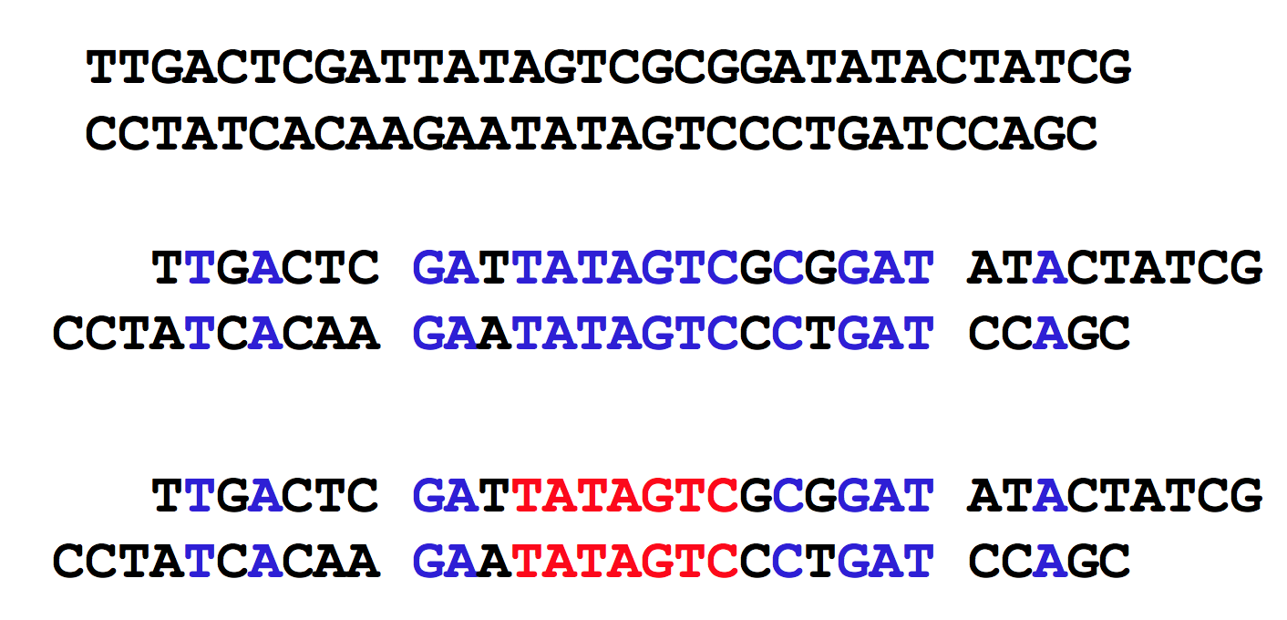
BLAST: Basic Local Alignment Search Tool
Annahme: Falls zwei Sequenzen eine gute lokale Übereinstimmung haben, dann ist mit großer Wahrscheinlichkeit eine kleine Teilzeichenkette sogar identisch (Seed)
Altschul, Gish, Miller, Myers, Lipman: „Basic Local Alignment Search Tool“, J Mol Bio, 1990

Slide 96
BLAST-Algorithmus
Gegeben sei eine Anfragesequenz s und eine Sequenzdatenbank D={d_{i}}
Berechne Teilsequenzen s_{i} von s der Länge q
  Auch Q-Gramme genannt (wieviele?)
  Füge evtl. Q-Gramme mit Änderungen hinzu, um die Anzahl der Passungen zu erhöhen (mit geringerer Bewertung)
Finde alle approximativen Vorkommen aller s_{i} in allen d_{j}
  Lückenfreie Ausrichtung (initiale Treffer) mit Bewertung
Erweitere Seeds nach links und rechts in si und dj
  Dynamische Programmierung
  Ergänzung des Bewertungsmaßes der initialen Treffer
  Schwellwert t

Slide 97
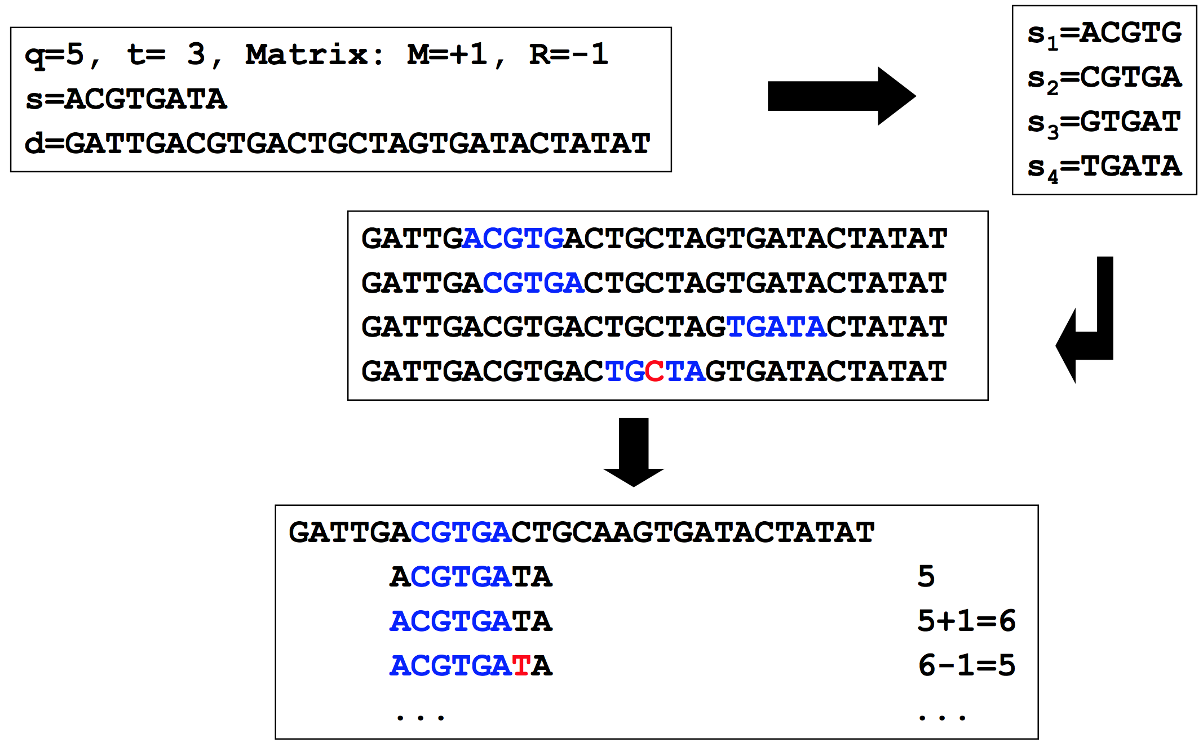
Beispiel

Slide 98
Eigenschaften
Finden von initialen Treffern aufwendig
  Vorberechnung der Q-Gramme aller d_{i}
  Aufbau des invertierten Index
  Gegeben s, berechne alle Q-Gramme
  (evtl. mit Editieroperationen, falls initiale Treffermenge zu klein)
Geeignet zur Tippfehlerkorrektur
für Zugriff auf Volltextindex

Slide 99
Zusammenfassung
XML-Dokumentstruktur
XPath-Anfragesprache
Volltextindizierung
XPath Implementierung

